Slide 1












SALUTE BASILICATA
2025
Sessione formativa
Il progetto promosso da Regione Basilicata con l'obiettivo di realizzare un punto di accesso unico ai servizi sanitari regionali SICURO, RAPIDO ed EFFICIENTE.

Slide 2

INDICE
Definizione FSE;
Brevi cenni storici al FSE;
I portali di accesso;
I servizi attivi e quelli in lavorazione;
Telemedicina : televista;
Nuovi servizi ( non ancora attivi);
Video pratico sull’utilizzo del FSE tramite app.

Slide 3




COS’E’ IL FASCICOLO SANITARIO ELETTRONICO?
Il Fascicolo Sanitario Elettronico è l’insieme dei dati e documenti digitali di tipo sanitario e socio-sanitario generati da eventi clinici e medici presenti e trascorsi.
Contiene la storia clinica con tutti i referti, le analisi e le radiografie, tutte le terapie e gli eventuali ricoveri ospedalieri.

Slide 4


I VANTAGGI DEL FASCICOLO SANITARIO
ELETTRONICO …
Accesso semplificato
Migliore coordinamento
Monitoraggio a distanza
Risparmio di tempo

Slide 5


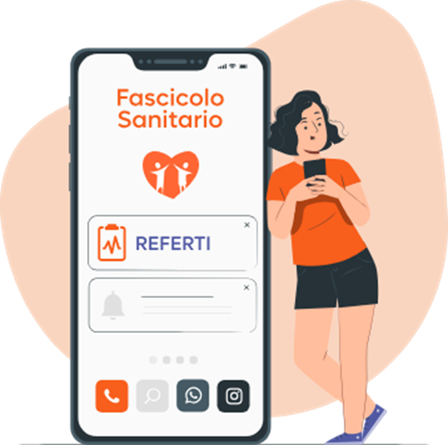

Brevi cenni storici al Fascicolo Sanitario Elettronico
In Basilicata, il Fascicolo Sanitario Elettronico (FSE) è stato introdotto nel 2017 per migliorare la gestione dei dati sanitari dei cittadini. Consente ai medici di accedere facilmente alle informazioni sanitarie e ai cittadini di visualizzare i propri dati tramite SPID, CIE O CNS. Il sistema ottimizza le cure, riduce gli errori e facilita la comunicazione tra i professionisti sanitari.
Durante la pandemia di COVID-19, il Fascicolo Sanitario Elettronico (FSE) in Basilicata ha facilitato la gestione dei dati sanitari, il monitoraggio dei contagi e la gestione delle vaccinazioni. Ha permesso ai medici di accedere rapidamente alle informazioni dei pazienti, migliorando la comunicazione e riducendo gli errori, e ha consentito ai cittadini di consultare facilmente i referti e i dati relativi ai test da covid-19 e alle vaccinazioni.

Slide 6



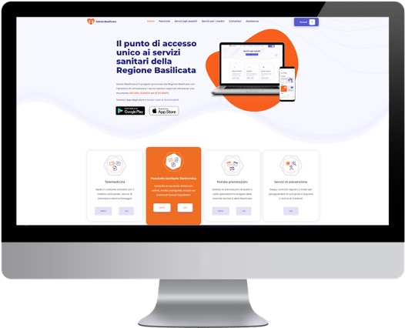
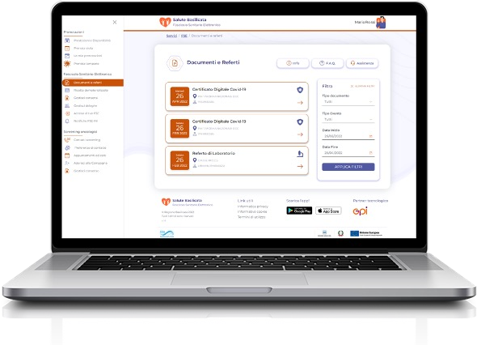
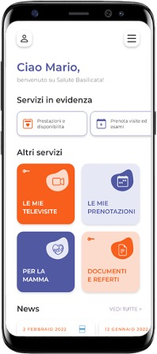
Portale
Per conoscere ed imparare a utilizzare i servizi sanitari digitali, richiedere assistenza tecnica e seguire lo stato di avanzamento del progetto https://www.salute.basilicata.it/il- progetto/
Piattaforma web
Per accedere alle funzionalità Telemedicina, Consultazione Documenti, Referti e Ricette Dematerializzate, Prenotazioni, Screening oncologici e tanti altri tramite PC https://servizi.salute.basilicata.it
App mobile
Per usufruire dei servizi e accedere ai propri dati sanitari in qualsiasi momento e ovunque ci si trovi

Slide 7

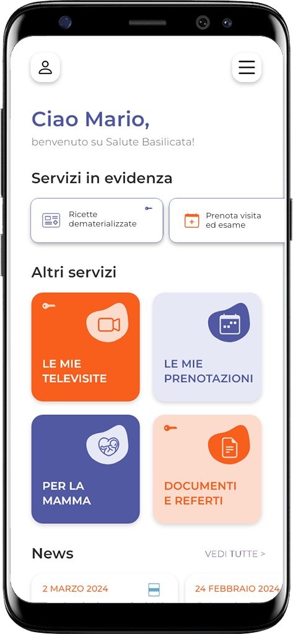
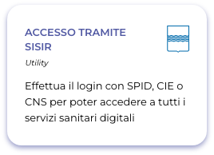
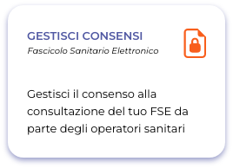
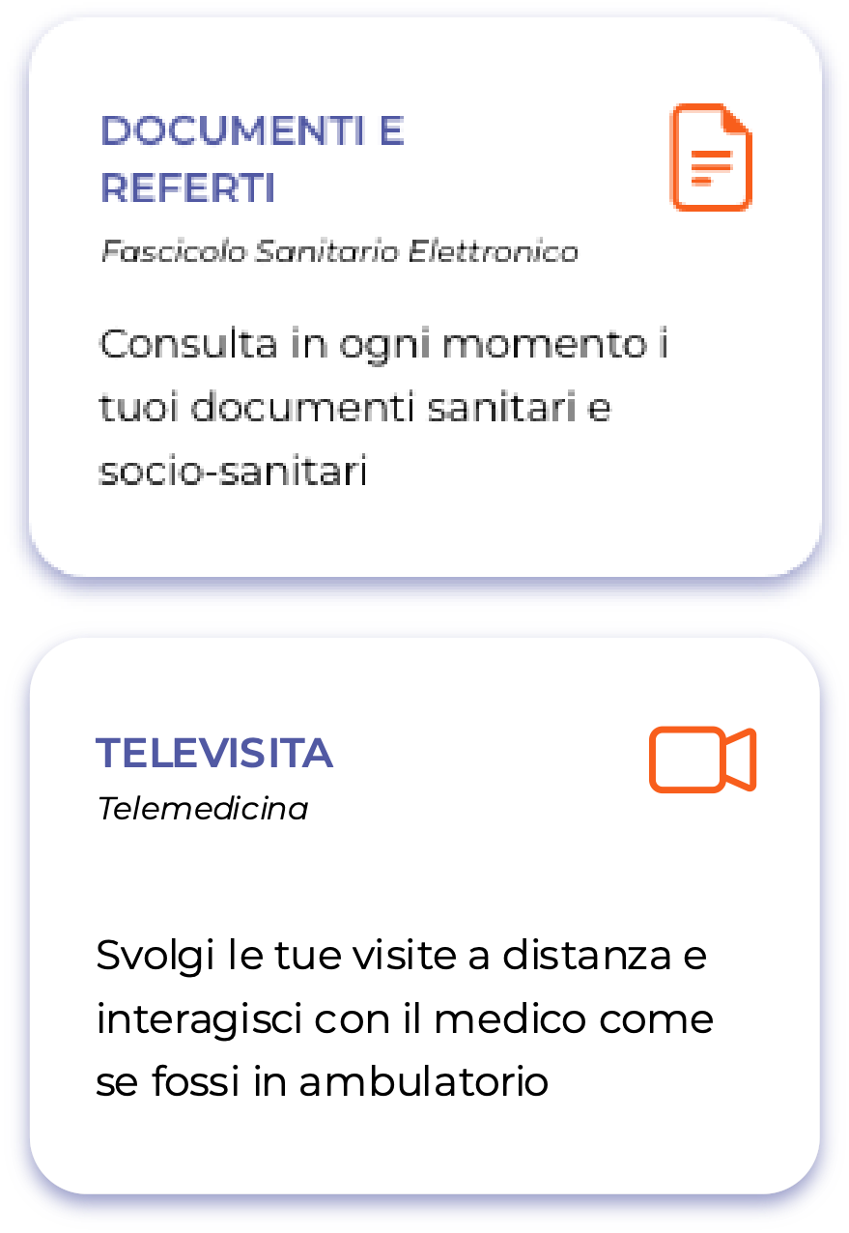

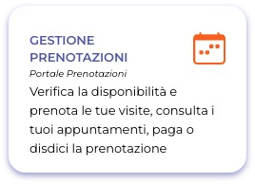
I SERVIZI DISPONIBILI (1/2)
I servizi disponibili nel Fascicolo Sanitario Elettronico

Slide 8


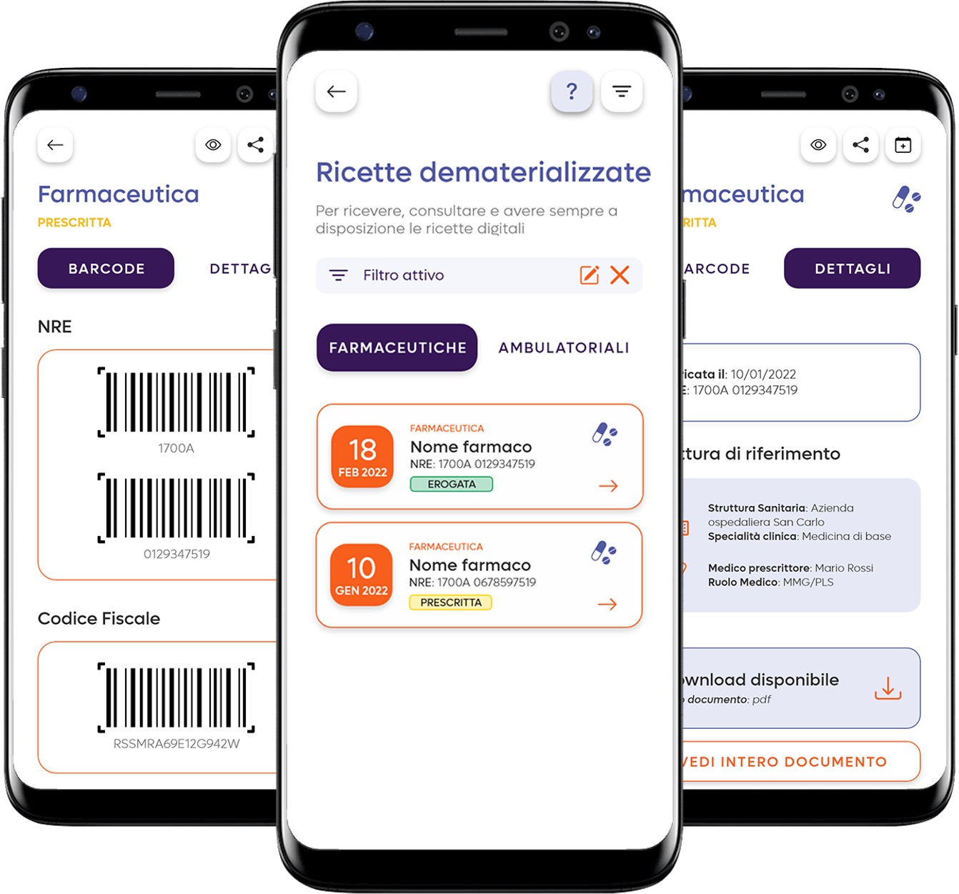
NUOVO SERVIZIO
Accessibile dal Fascicolo Sanitario Elettronico
RICETTE DEMATERIALIZZATE
Consulta e, all'occorrenza, scarica sul tuo smartphone le ricette farmaceutiche e ambulatoriali
Per facilitare il ritiro dei farmaci e la prenotazione delle prestazioni, i codice a barre corrispondenti al numero di ricetta e al tuo codice fiscale saranno sempre in primo piano!
Potrai inoltre:
Condividere la singola ricetta
Aggiungere un promemoria al tuo calendario

Slide 9

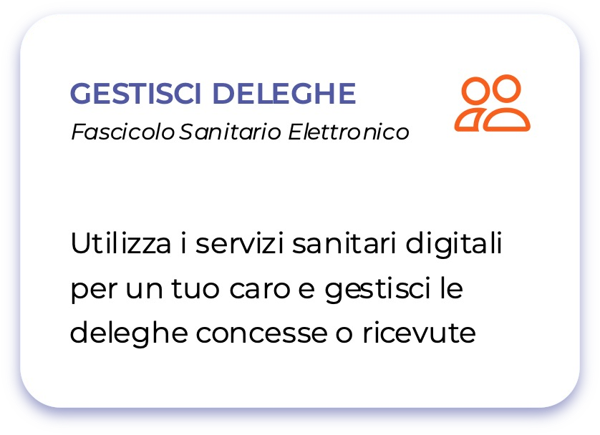
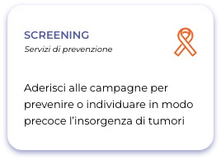

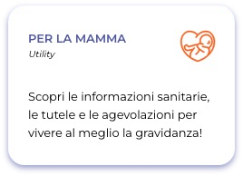
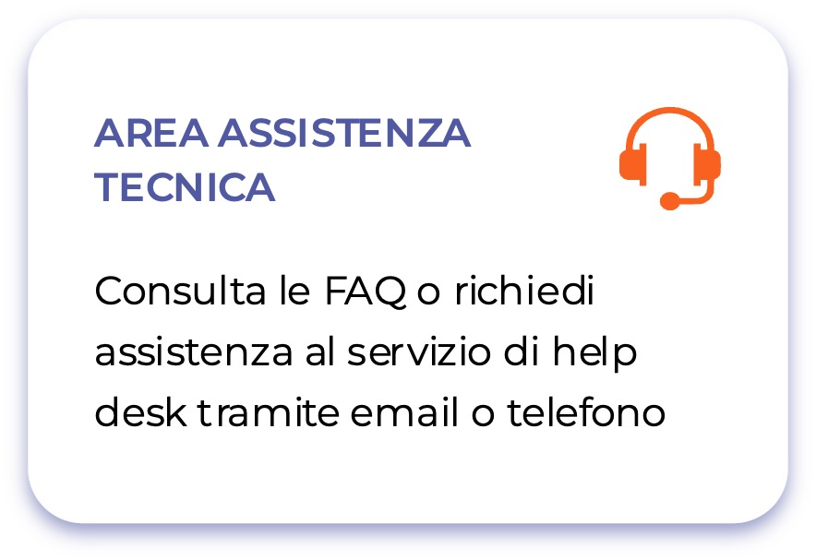
I SERVIZI DISPONIBILI (2/2)
I servizi disponibili nel Fascicolo Sanitario Elettronico
Il Fascicolo Sanitario Elettronico con una nuova veste grafica e funzionale

Slide 10


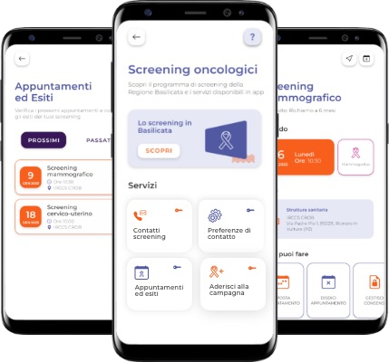
NUOVO SERVIZIO
Accessibile dal Fascicolo Sanitario Elettronico
SCREENING ONCOLOGICI
consente di:
Aggiornare il domicilio e i dati di contatto, fondamentali per l’invio di inviti alle campagne ed esiti degli esami
Consultare l’elenco dei propri appuntamenti e
ricevere l’esito degli esami
Conoscere i programmi di screening regionali e scoprire quelli in cui si rientra
Preferenze di contatto da indicare le preferenze di ricezione degli inviti e/o esiti (EMAIL o SMS)

Slide 11


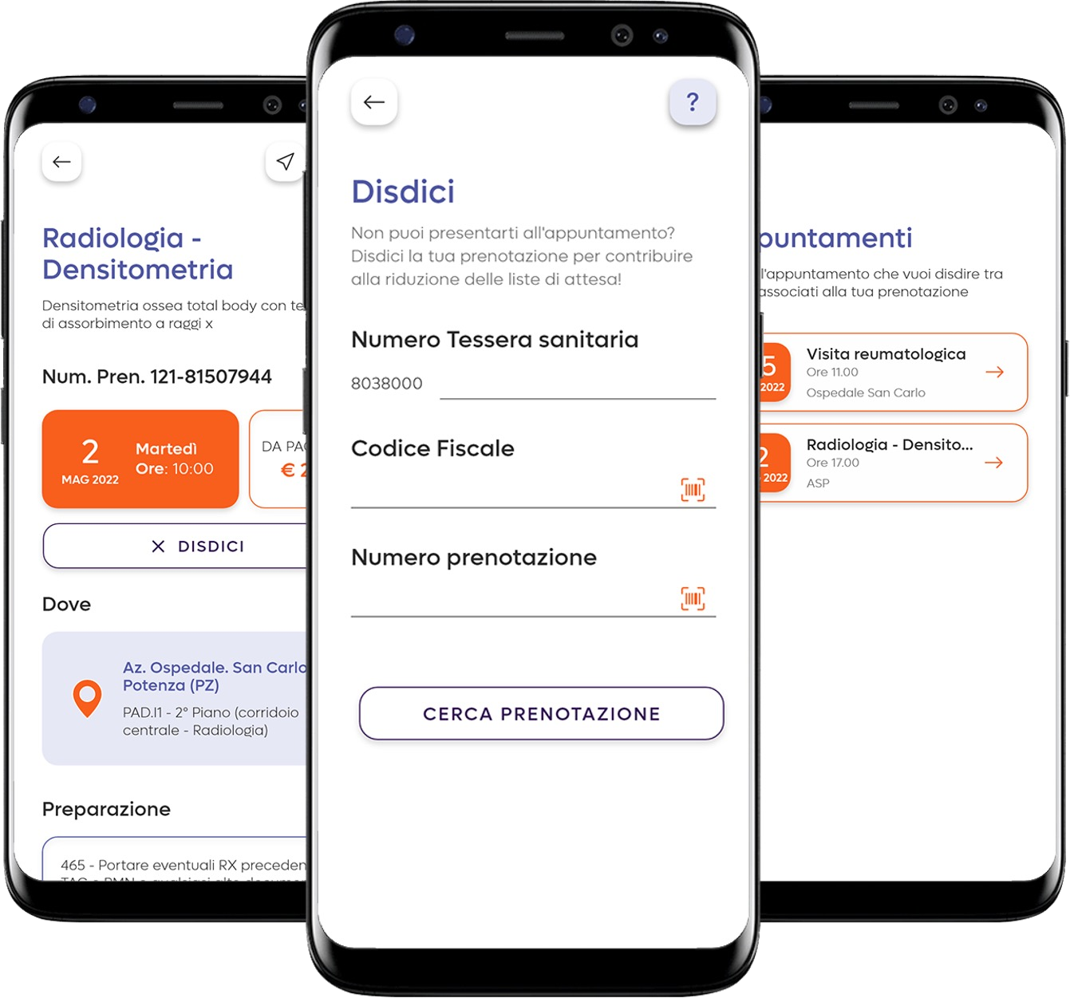
NUOVO SERVIZIO
Accessibile dal Fascicolo Sanitario Elettronico
DISDETTA FACILITATA
Il cittadino potrà disdire una prenotazione in qualsiasi
momento, contribuendo così alla riduzione delle liste di attesa e garantendo di conseguenza una distribuzione più equa delle risorse a disposizione
L’appuntamento potrà essere Disdetto con:
Numero di tessera sanitaria
Codice fiscale
Numero della ricetta elettronica (NRE)

Slide 12


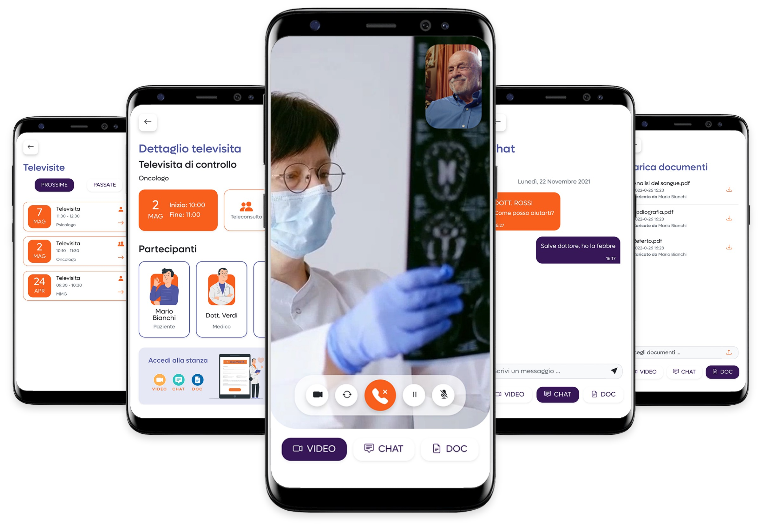

NUOVO SERVIZIO
Accessibile dal Fascicolo Sanitario Elettronico
LE MIE TELEVISITE
Il primo servizio integrato introdotto con il progetto Salute Basilicata è quello di Televisita
che comprende:

Slide 13


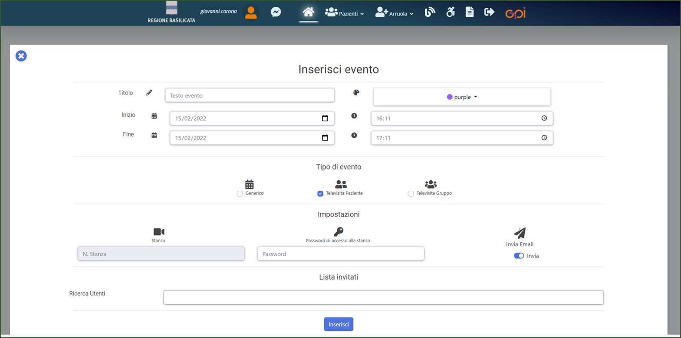


COME ORGANIZZARE UNA TELEVISTA?

Slide 14

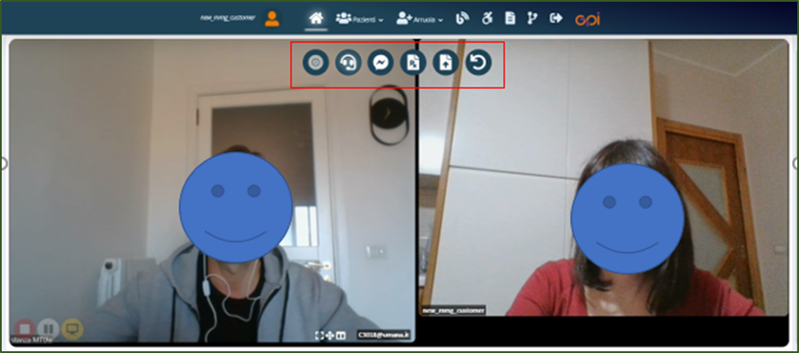
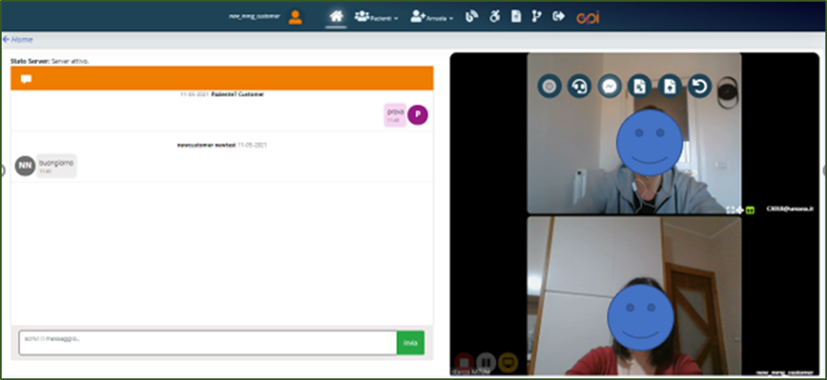
AVVIO TELEVISTA
VIDEOCHIAMATA: per la comunicazione audio-video con lo specialista
CHAT: per lo scambio di messaggi con il medico

Slide 15
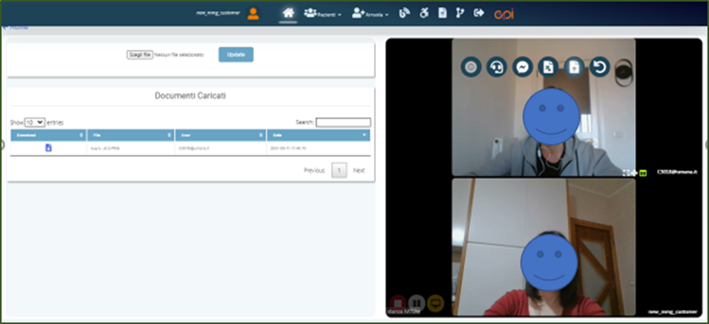
SCAMBIO DOCUMENTI: per lo scambio di documentazione sanitaria (ad esempio invio esami o analisi utili alla valutazione clinica e ricezione referti, prescrizioni etc.)

Slide 16


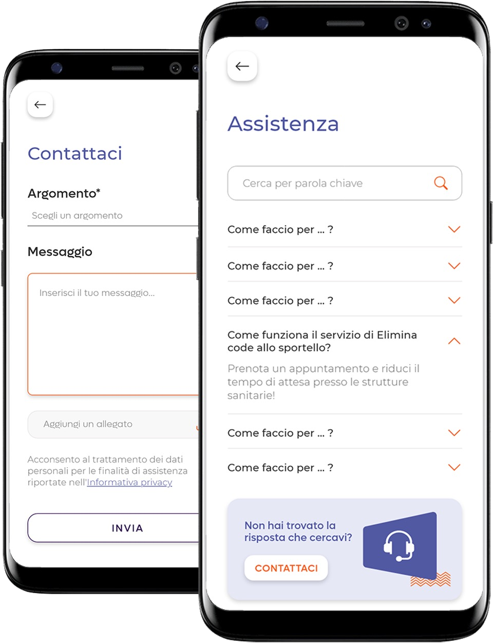
AREA ASSISTENZA TECNICA
Servizio di Help Desk
Per ciascun servizio presente in app vi è disponibile un’area Assistenza dalla quale potrai:
Consultare le FAQ dedicate per ogni servizio per la risoluzione autonoma di problemi comuni
Richiedere assistenza tramite email compilando
l’apposita form con la descrizione del problema riscontrato (se previsto dal servizio al seguente link: https://www.salute.basilicata.it/assistenza)
Richiedere assistenza telefonica (se previsto dal servizio al seguente numero: 3713736999)
16

Slide 17


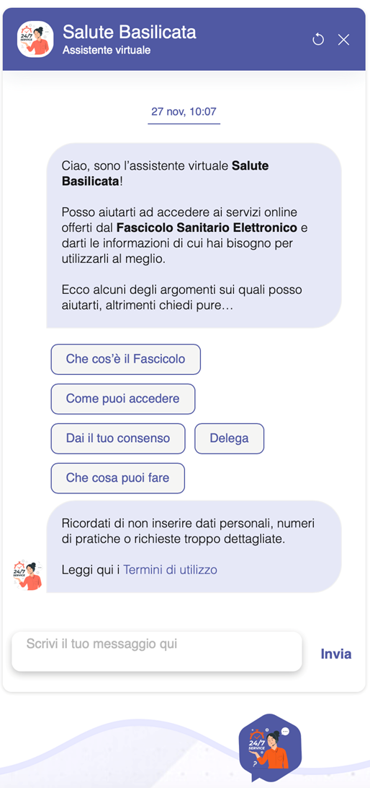


NUOVI SERVIZI
Assistente virtuale AI 24/7
Sempre attivo, 24 ore su 24, 7 giorni su 7, dove e quando si vuole, l’assistente virtuale Salute Basilicata, potenziato con l’intelligenza artificiale, fornisce all’utente informazioni affidabili e certificate aiutandolo ad orientarsi tra i servizi offerti dal Fascicolo Sanitario elettronico e dal Portale Salute.
Progettato per migliorare l’accessibilità ai servizi sanitari online.

Slide 18


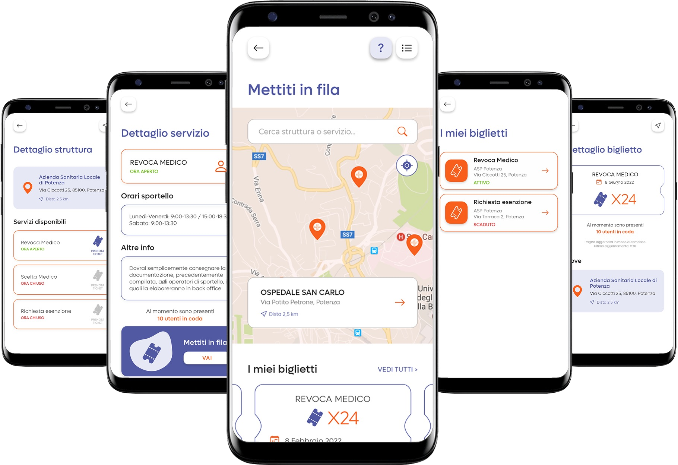
NUOVO SERVIZI: ELIMINA CODE SPORTELLO
In lavorazione
Il servizio Elimina code sportello contribuisce riduzione dei tempi di attesa presso le strutture sanitarie*!
Direttamente da app l’assistito:
Sceglie l’ufficio di interesse
Seleziona il servizio
Ritira il ticket digitale
Verifica in ogni momento quante persone sono in coda
L’utilizzo del sistema di ritiro ticket digitale offre un valido supporto per evitare gli assembramenti e gestire il flusso degli utenti presso gli uffici
*le strutture che vorranno offrire il servizio riceveranno un documento tecnico con indicazione di quanto necessario per l’integrazione
18

Slide 19



VEDIAMO INSIEME IL FUNZIONAMENTO …

Slide 20
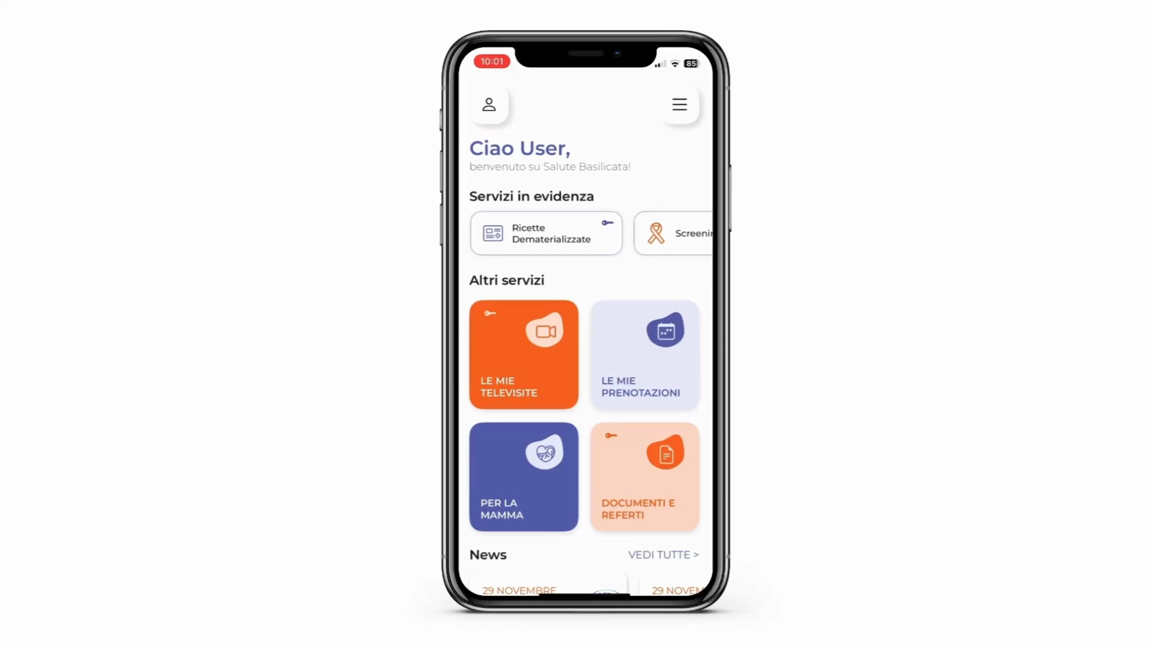

Slide 21

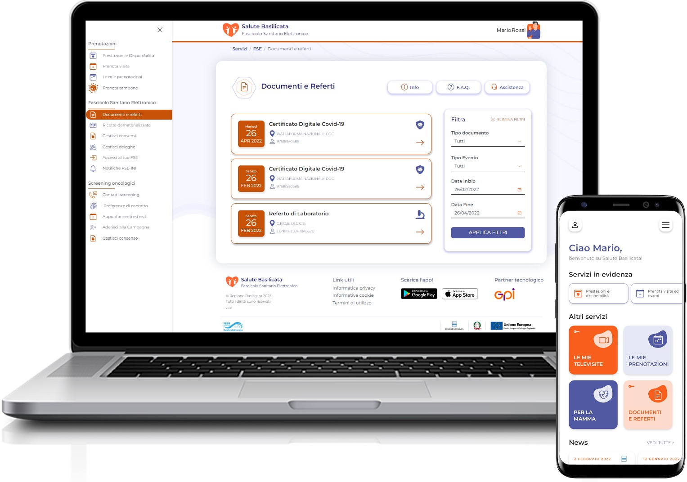
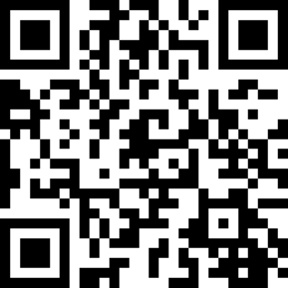
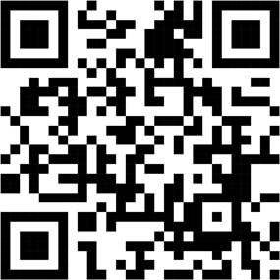
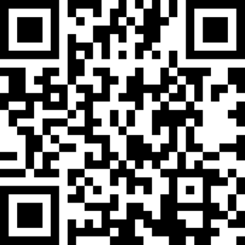




Grazie a tutti per l’attenzione
Scopri di più sul progetto Salute Basilicata e scarica l’app dagli store!

